Slide 1
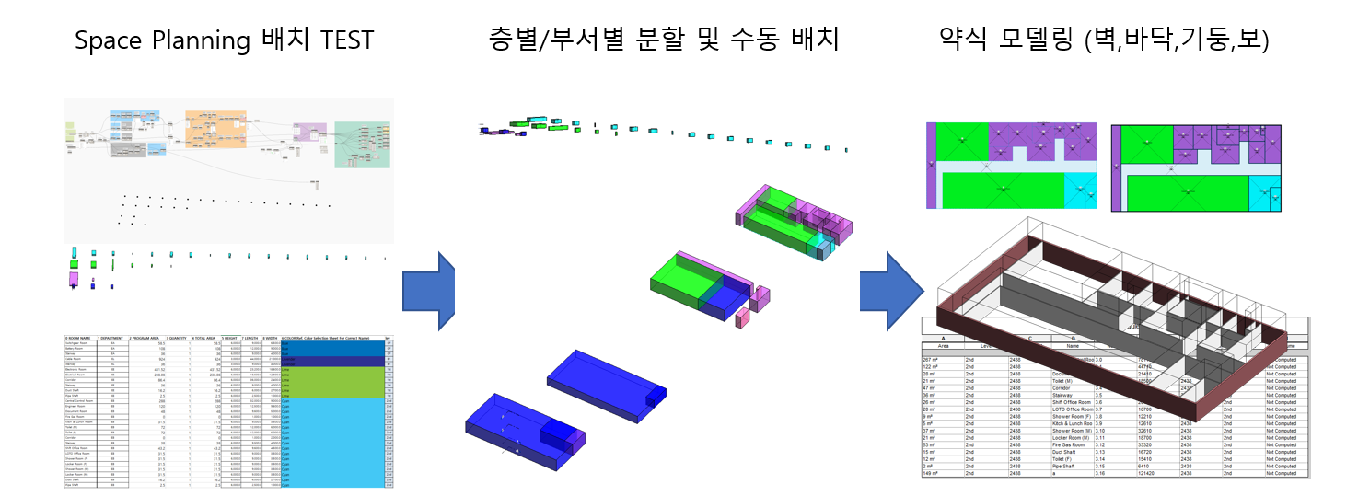
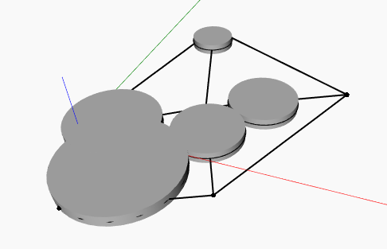
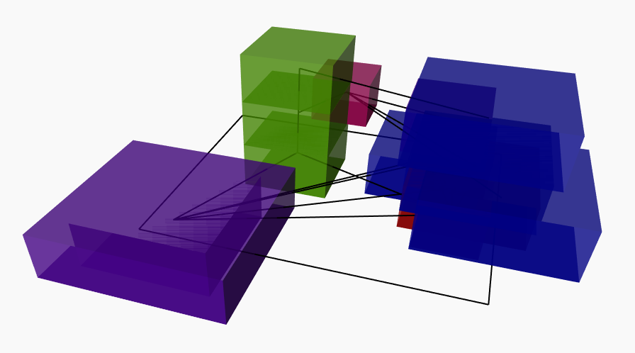
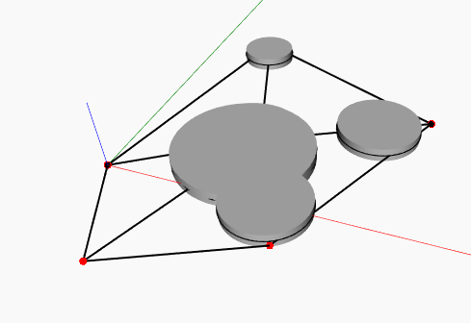
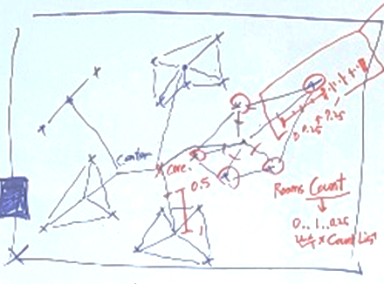
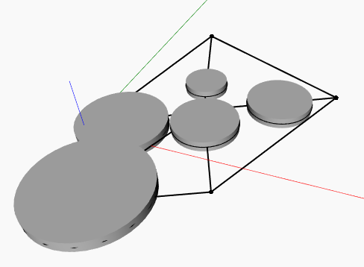
코어 주변, 바운더리 주변 = 포인트 정리
Process Item List | 추가 설명 | 현황
배치
고정부) 옵셋 영역 포인트 제거 | 다른 공간 겹침 방지
변동부) 경계(바운더리) 내부 옵셋 배치 | 경계 밖으로 공간 이탈 방지
변동부 – 변동부 / 고정부 – 변동부 2차 배치 | 배치된 Box의 위치 변형 방식
#1. 공간 배치 방식 _ 바운더리 Point 재설정, Seg
배치 방식은 바운더리 내부 포인트 기준이며, 고정부와 변동부는 Point가 중첩되지 않는다. 하지만, 변동부의 중청은 층별, 부서별 필요하기 때문에 재배치 방식을 고민한다. 현 TEST는 고정부 1, 변동부 다수지만, 고정부 다수로 변경되는 상황을 추후 고려해야 한다. 변동부의 겹침, 형태 변경은 부서 혹은 공간의 우선 순위를 기준으로 하며, 기존 입찰 툴 다이나모 프로세스의 일부를 활용한다.
공간 Box
Excel W/L/H 값 기입 | 공간 Box 형태 고정
Excel 사이즈 고정 or 변형 (0..1..0.1) | 변경 값 Excel 추가로 방 형태 변경
버블 다이어그램 Circle의 지름, 반지름, 너비 활용 | R, Area 값 활용 한 형태 규정+비율
최종 OutPut 값은 생성된 Line의 점수 매김을 기준으로 한다. (추가 점수 부여 방식, 대상 고려 필요)
고정부 – 변동부 연결
변동부 간 연결
수동 작업 >> GD 자동화
고정부
변동부
추가 검토 사항 List 추가 예정
#1. 고정부 제외 모든 공간
(부서별 List 묶음)

